Slide 1

Чистая среда
Комплекс мониторинга состояния окружающей среды ЧС-01
АО «ННПО им. М.В. Фрунзе»

Slide 2
Назначение
Комплекс мониторинга состояния окружающей среды ЧС-01, шифр «Чистая среда» - предназначен для автоматизированного мониторинга загрязненности окружающей среды опасными веществами, метеорологических условий и контроля радиационной обстановки в пределах населенного пункта, города, региона.

Slide 3
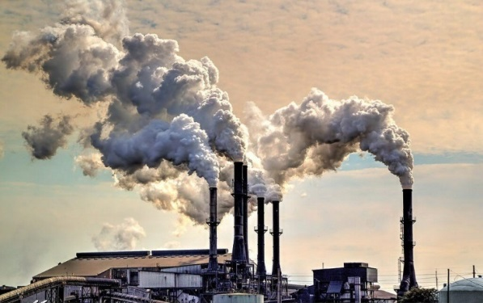
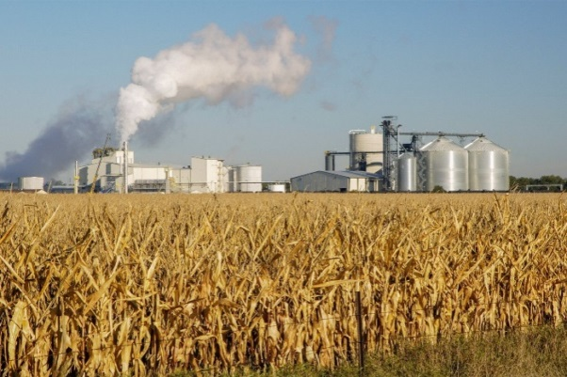


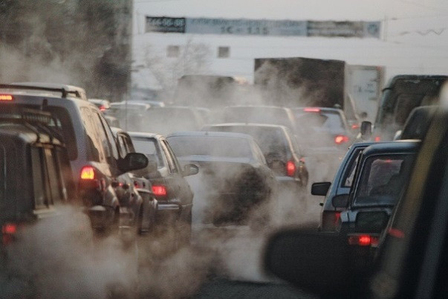

Применение
Мониторинг выбросов
промышленного производства
Мониторинг выбросов
сельского хозяйства
Мониторинг выбросов
от транспорта
Мониторинг выбросов
от энергетических установок
Мониторинг уровня радиации

Slide 4
Функции
- непрерывно в круглосуточном режиме осуществлять мониторинг окружающей среды и собирать информацию с первичных датчиков;
- инициировать режим оповещения и предупреждения об превышении пороговых значений в режиме реального времени;
- интегрировать комплекс ЧС-01 в другие информационные системы (например «Умный город» и «Безопасный город»), что позволяет в автоматическом режиме информировать соответствующие службы о текущей экологической обстановке.

Slide 5
Контролируемые параметры
Измеряемые вещества:
NO ₂ (диоксид азота),
NH₃ (аммиак),
O₃ (озон),
NO (оксид азота),
SO ₂ (сероводород),
CO (оксид углерода),
Cl (хлор),
HCl (хлороводород)
Дополнительно по требованию заказчика устанавливается оборудование:
блок детектирования гамма-излучения;
метеостанция;
дополнительные газоанализаторы.

Slide 6
Основные метрологические характеристики
Наименование вещества (Химическая формула) | Диапазон измерений (массовая концентрация, мг/м³) | Участок диапазона измерений | Пределы допускаемой основной погрешности %
 |  |  | Приведенной¹⁾ | Относи-тельной
Аммиак (NH₃) | от 0,01 до 10 | от 0,01 до 1 мг/м³ | ±25 | -
 |  | от 1 до 10 мг/м³ | - | ±25
Диоксид азота (NO₂) | от 0,01 до 10 | от 0,01 до 1 мг/м³ | ±25 | -
 |  | от 1 до 10 мг/м³ | - | ±25
Диоксид серы (SO₂) | от 0,01 до 4 | от 0,01 до 1 мг/м³ | ±25 | -
 |  | от 1 до 4 мг/м³ | - | ±25
Хлор (Cl₂) | от 0,01 до 4 | от 0,01 до 1 мг/м³ | ±25 | -
 |  | от 1 до 4 мг/м³ | - | ±25
¹⁾ Приведенная погрешность нормирована к верхнему значению поддиапазона измерений.

Slide 7
Основные метрологические характеристики
Наименование вещества (Химическая формула) | Диапазон измерений (массовая концентрация, мг/м³) | Участок диапазона измерений | Пределы допускаемой основной погрешности %
 |  |  | Приведенной¹⁾ | Относи-тельной
Озон (О₃) | от 0,02 до 0,5 | от 0,02 до 0,5 мг/м³ | - | ±20
Оксид азота (NO) | от 0,2 до 20 | от 0,2 до 20 мг/м³ | - | ±20
Оксид углерода (CO) | от 0,1 до 200 | от 0,1 до 200 мг/м³ | - | ±20
Водород хлористый (HCl) | от 0,01 до 10 | 0,01-30 мг/м³ | - | ±25
¹⁾ Приведенная погрешность нормирована к верхнему значению поддиапазона измерений.

Slide 8
Основные метрологические характеристики
Метеостанция автоматическая
Измеряемая величина | Диапазон измерений | Поддиапазон измерений | Пределы допускаемой абсолютной (Δ) или относительной (δ) погрешности в условиях эксплуатации
Температура воздуха | от -50 до +60 °C | от -50 до +60 °C | ±0,1 °C (Δ)
Относительная влажность воздуха | от 1 до 100 % | от 1 до 100 % | ±3 % (Δ)
Скорость воздушного потока | от 0,3 до 60 м/с | от 0,3 до 10 м/с включ. | ±0,3 м/с (Δ)
 |  | св.10 до 60 м/с | ±0,3 м/с (δ)
Направление воздушного потока | от 0 до 360° | от 0 до 360° | ±0,3° (Δ)
Интенсивность осадков | от 0,1 до 2,4 мм/мин | от 0,1 до 2,4 мм/мин | ±0,2 мм/мин (Δ)
Атмосферное давление | от 300 до 1200 гПа | от 300 до 1200 гПа | ±1,0 гПа (Δ)
Метеостанция устанавливается дополнительно по требованию заказчика.

Slide 9
Основные метрологические характеристики
Блок детектирования гамма-излучения
Измеряемая величина | Диапазон измерений | Поддиапазон измерений | Пределы допускаемой основной относительной погрешности, % | Пределы допускаемой дополнительной абсолютной (Δ) или относительной (δ) погрешности
МАЭД гамма-излучения | от 0,1мкЗв/ч до 10 мЗв/ч | от 0,1мкЗв/ч до 10 мЗв/ч | ±(15+1/Н), где Н – безразмерная величина, численно равная измеренному значению МАЭД в мкЗв/ч | ±10 % (δ) при изменении температуры окружающей среды в условиях эксплуатации ±10 % (δ) при повышении влажности окружающего воздуха до 98 % при +35 °С
Блок детектирования гамма-излучения устанавливается дополнительно по требованию заказчика.

Slide 10
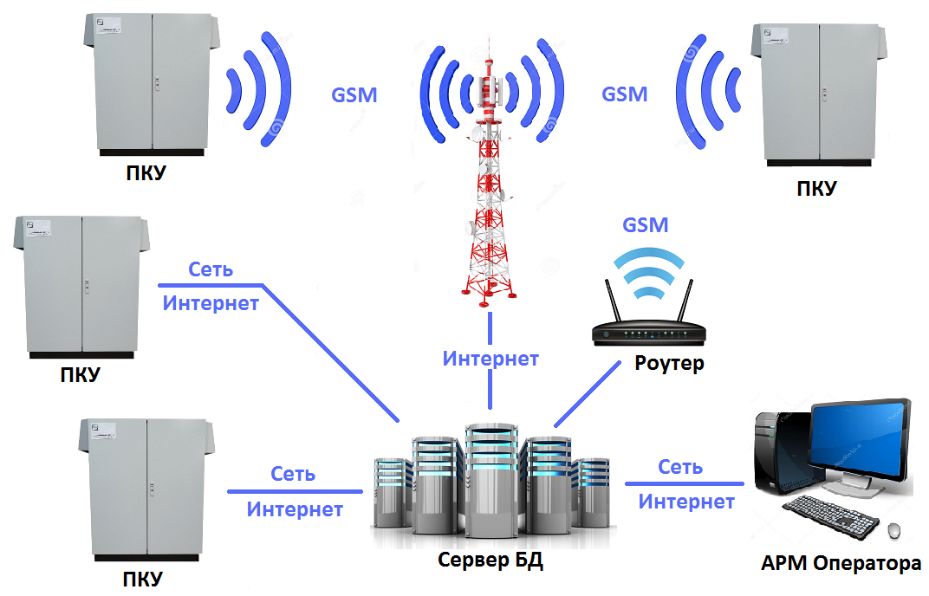
Структурная схема комплекса

Slide 11
Описание структурной схемы
Комплекс использует в своем составе:
- пост контроля удаленный (ПКУ) состоящий из:
- системы автоматического поддержания температуры;
- системы энергоснабжения ПКУ;
- автоматизированной системы сбора, обработки и передачи информации с датчиков (средств измерений);
- измерительного оборудования ПКУ (газоанализаторов, метеостанции, блока детектирования гамма-излучения).
- сервер баз данных (сервер БД);
- автоматизированное рабочее место (АРМ) оператора.

Slide 12
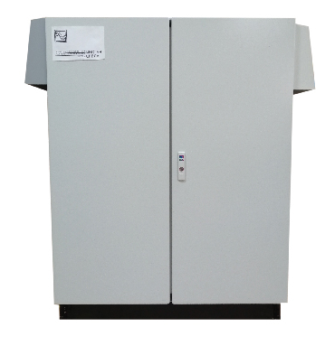
Описание структурной схемы
Комплекс ЧС-01 является многоканальным, многофункци- ональным автоматическим средством измерений, не требующим в процессе эксплуатации постоянного присутствия обслуживающего персонала.
ПКУ устанавливаются в местах предполагаемых превышений :
- в особо загрязнённых промышленных зонах;
- сельскохозяйственных предприятий;
- территории вблизи АЭС, ТЭЦ;
- вблизи полигонов ТБО (твердых бытовых отходов);
- зонах прохождения транспортных потоков;
-городского пространства.

Slide 13
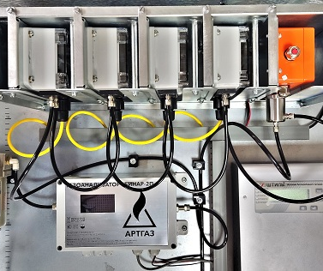
Описание структурной схемы
Один ПКУ контролирует восемь параметров (NH₃, NO₂, SO₂, О₃, NO, CO, Cl₂, HCl) в базовой конфигурации. Связь между ПКУ, сервером БД посредством сети сотовой связи или Интернет.
Полученные с ПКУ данные обрабатываются, хранятся в базе данных сервера в целях выполнения задач контроля параметров воздушной среды, решение которых основывается на сборе необходимой информации с первичных измерительных преобразова-телей и устройств, её систематизации и анализе.

Slide 14
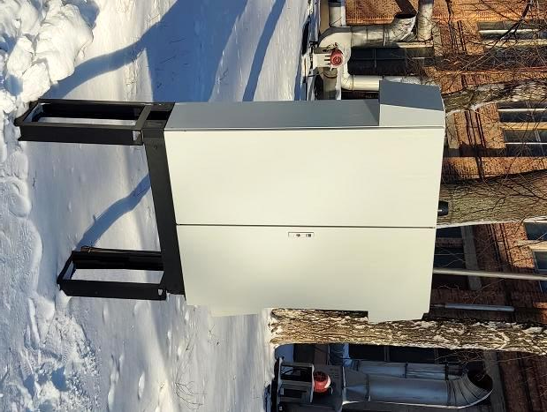
Описание структурной схемы
По результатам сбора данных система выводит информацию по локальной сети или сети Интернет на мониторы рабочих станций АРМ и включает соответствующую сигнализацию.
Оператор АРМ формирует запросы к серверу БД: по диапазону времени накоплен­ных данных, по типу загрязняющего вещества.
На мониторе оператора выводятся данные по каждому ПКУ о концентрации загрязняющих веществ в виде таблиц и графиков.

Slide 15
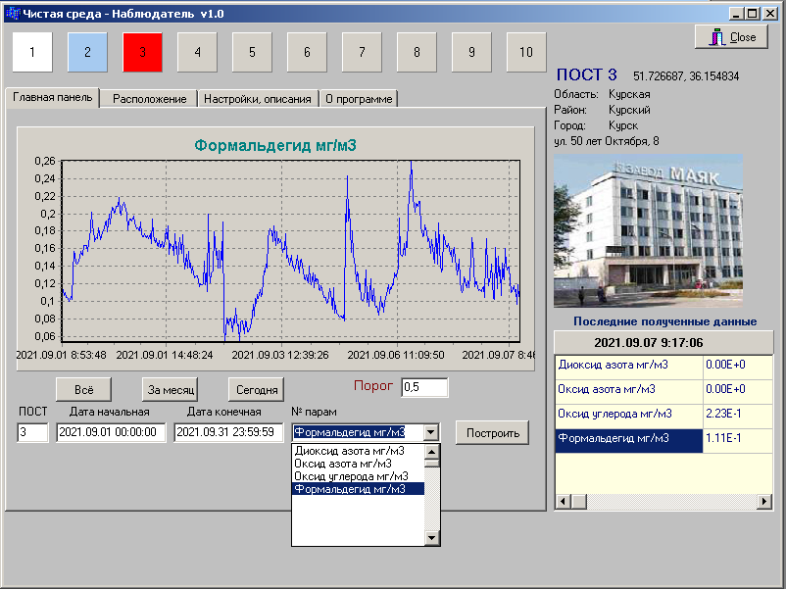
Описание структурной схемы

Slide 16
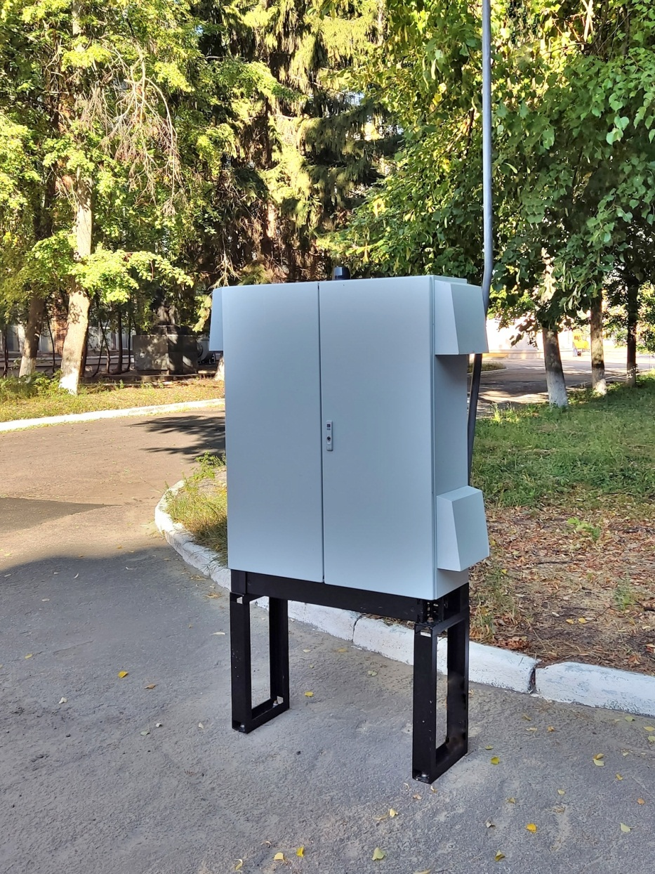
Описание структурной схемы
Комплекс ЧС-01 имеет гибкую структуру, позволяет заказчику подобрать оптимальный для себя вариант
как по количеству ПКУ, так и по
количеству средств измерений, используемых в комплексе.
В зависимости от количества ПКУ комплекс включает в свой состав АРМ оператора (ПКУ от 1 до 10) или АРМ оператора и Сервер БД (ПКУ более 10).
Расширение зоны покрытия контролируемой территории достигается за счет приобретения и установки дополнительных ПКУ с индивидуальным набором контролируемых веществ.

Slide 17
Описание структурной схемы
В системе предусмотрены различные способы связи, которые можно выбирать в зависимости от условий эксплуатации:
GSM-связь (сотовая) - оптимальна для беспроводной передачи информации на большие расстояния при наличии покрытия сотовой сети;
- проводная – при наличии точки подключения.

Slide 18
Спасибо за внимание

